Slide 1
字符串-剪切-操作-替换

Slide 2

目
剪切字符串
字符串替换
字符串操作
Contents

Slide 3

字符串-剪切-操作-替换
剪切字符串
剪切字符串是指定输入流字段裁剪的位置剪切出新的字段。

Slide 4
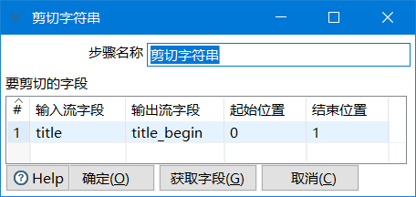
字符串-剪切-操作-替换
剪切字符串
输入流字段

Slide 5
字符串-剪切-操作-替换
剪切字符串
输出流字段

Slide 6
字符串-剪切-操作-替换
剪切字符串
裁剪的位置

Slide 7
字符串-剪切-操作-替换
字符串替换
字符串替换是指定搜索内容和替换内容，如果输入流的字段匹配上搜索内容就进行替换生成新字段。

Slide 8
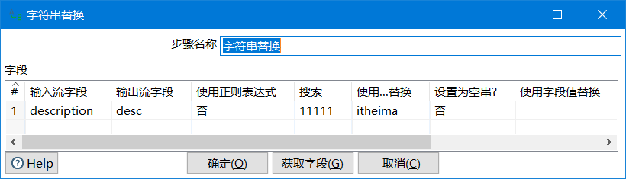
字符串-剪切-操作-替换
字符串替换
输入流字段

Slide 9
字符串-剪切-操作-替换
字符串替换
输出流字段

Slide 10
字符串-剪切-操作-替换
字符串替换
匹配内容

Slide 11
字符串-剪切-操作-替换
字符串替换
替换内容

Slide 12
字符串-剪切-操作-替换
字符串操作
字符串操作是去除字符串两端的空格和大小写切换，并生成新的字段。

Slide 13
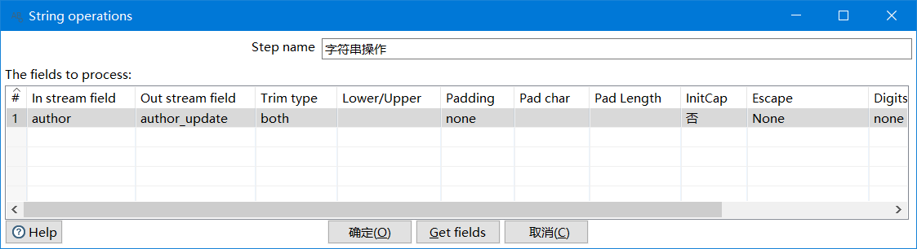
字符串-剪切-操作-替换
字符串操作
输入流字段

Slide 14
字符串-剪切-操作-替换
字符串操作
输出流字段

Slide 15
字符串-剪切-操作-替换
字符串操作
去除空格类型

Slide 16
字符串-剪切-操作-替换
字符串操作
大小写

Slide 17
任务
字符串-剪切-操作-替换
从Excel中读取数据，获取title的首位字符，生成title_begin字段，把description中的1111替换为itheima生成desc字段，去除author两边的空格，字符变大写，生成author_update，保存到Excel
任务

Slide 18
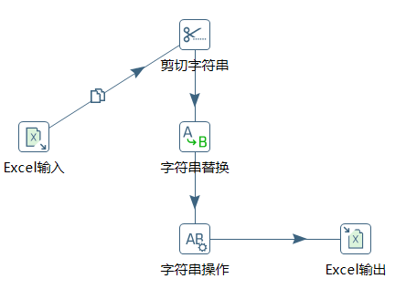
字符串-剪切-操作-替换
分析
输入：Excel输入
转换：剪切字符串、字符串替换、字符串操作
输出：Microsoft Excel输出

